Slide 1

Anabolizantes

Slide 2
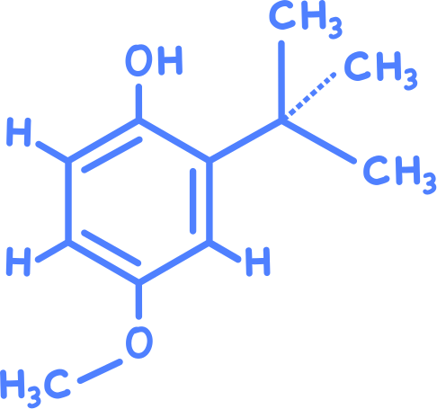
Introdução
Anabolizantes são hormônios esteroides, naturais ou sintéticos, que estimulam o crescimento e a divisão celular, favorecendo o desenvolvimento de tecidos, sobretudo os musculares e ósseos. Derivam, em geral, da testosterona, hormônio sexual masculino, e podem ser usados de forma oral ou injetável.

Slide 3




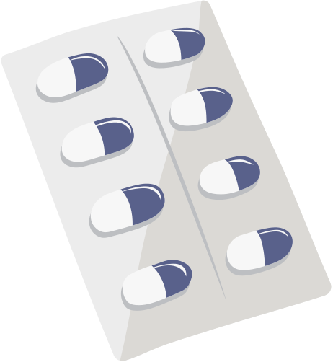
O que são Anabolizantes?
Definição:
Anabolizantes são substâncias sintéticas derivadas da testosterona, que promovem o crescimento dos músculos e dos ossos.
Também conhecidos como esteroides anabolizantes androgênicos.
Palavras-chave:
💪 Hormônios Esteroides
💥 Crescimento Muscular

Slide 4
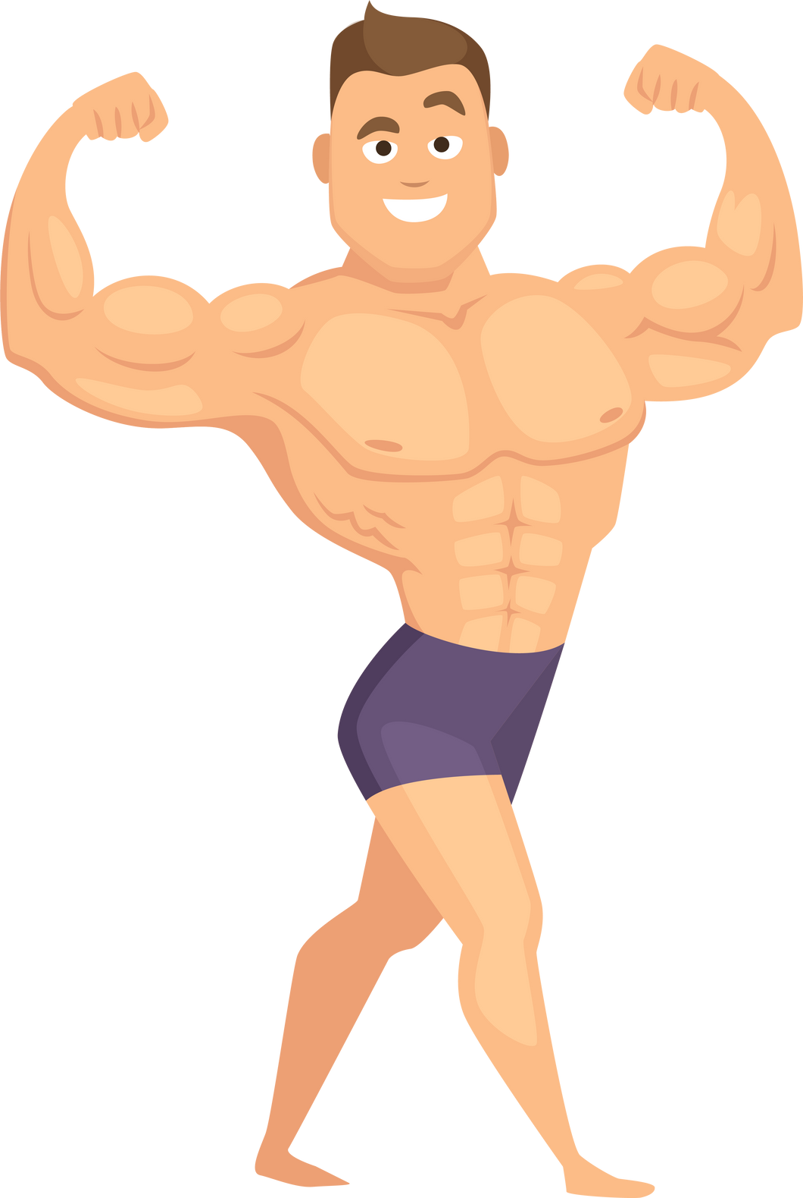
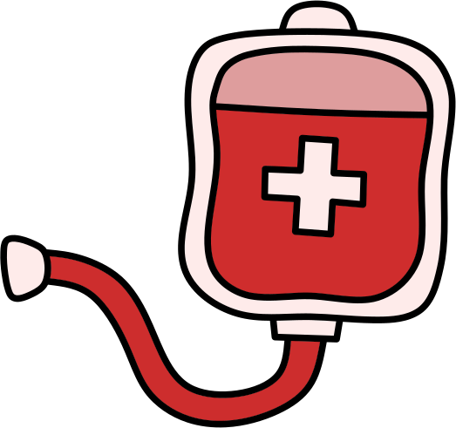
Efeitos no corpo
POSITIVO
NEGATIVO
Aumento da massa muscular
Melhora do desempenho físico
Recuperação muscular acelerada
Acne severa
Alterações hormonais
Agressividade
Infertilidade
Problemas cardíacos e hepáticos

Slide 5
Riscos e Consequências
O USO PROLONGADO DE ANABOLIZANTES PODE CAUSAR DANOS IRREVERSÍVEIS AO ORGANISMO. USUÁRIOS CRÔNICOS PODEM DESENVOLVER DEPENDÊNCIA, APRESENTANDO SINTOMAS DE ABSTINÊNCIA COMO FADIGA, PERDA DE APETITE, INSÔNIA E DEPRESSÃO.
ALÉM DOS RISCOS FÍSICOS, HÁ IMPLICAÇÕES LEGAIS E ÉTICAS, ESPECIALMENTE EM COMPETIÇÕES ESPORTIVAS. O USO SEM PRESCRIÇÃO MÉDICA É ILEGAL EM DIVERSOS PAÍSES, SENDO CONSIDERADO DOPING EM AMBIENTES ESPORTIVOS PROFISSIONAIS.

Slide 6

Uso medicinal e Esportivo
Na medicina, os anabolizantes são utilizados no tratamento de:
Hipogonadismo masculino.
Anemia severa.
Doenças que causam desgaste muscular (como AIDS e câncer).
Osteoporose.
Contudo, seu uso para fins estéticos ou aumento de performance esportiva é amplamente difundido, especialmente entre fisiculturistas e atletas. Esse uso não médico é muitas vezes feito sem supervisão, com doses muito superiores às terapêuticas, aumentando os riscos à saúde.
O doping é uma prática condenada por organizações esportivas, podendo acarretar suspensões, perda de títulos e danos à reputação do atleta.

Slide 7

Efeitos Colaterais
Cardiovasculares: elevação da pressão arterial, aumento do colesterol LDL (ruim) e redução do HDL (bom), predispondo a doenças coronarianas.
Hepáticos: especialmente os anabolizantes orais podem causar hepatotoxicidade, hepatite medicamentosa e até tumores hepáticos.
Hormonais: ginecomastia em homens (devido à conversão de testosterona em estrógeno), atrofia testicular, virilização em mulheres.
Psicológicos: alterações de humor, agressividade, irritabilidade, depressão e em alguns casos, comportamento suicida.

Slide 8

Regulamentação e Tráfico
A regulamentação dos anabolizantes varia amplamente entre os países. Em lugares como o Brasil e os Estados Unidos, a venda sem prescrição médica é considerada crime, com penas severas para quem comercializa ou trafica essas substâncias. Já em países como Canadá e Reino Unido, há uma tolerância limitada, onde o uso pessoal pode ser permitido com receita médica.
Entretanto, a falta de controle em algumas regiões alimenta um mercado ilegal perigoso. O tráfico de anabolizantes falsificados é uma realidade crescente, com substâncias sendo vendidas em academias, pela internet e até contrabandeadas entre fronteiras. Esses produtos muitas vezes contêm compostos adulterados e representam sérios riscos à saúde.
Uso permitido com pescrição
Tolerância limitada
Proibição e penas severas

Slide 9

Regulamentação e Tráfico
“A comercialização irregular desse tipo de produto caracteriza o crime de falsificação, corrupção, adulteração ou alteração de produto destinado a fins terapêuticos ou medicinais, previsto no art. 273, parágrafo 1°-B, I, do CP, com pena de 10 a 15 anos de reclusão e multa.”
(POLÍCIA FEDERAL, GOV.BR)

Slide 10
Métodos Anti-Colaterais e Conscientização
Treinamentos e Workshops
Estratégias de Gestão de Riscos
Uso de Medicamentos Auxiliares
Avaliação e Acompanhamento Constante
Campanhas Educativas

Slide 11

Referências
MENDES, L. O uso de anabolizantes no contexto esportivo e suas implicações. Revista Brasileira de Medicina Esportiva, v. 28, n. 3, p. 150-160, 2022.
LIMA, P. C.; SILVA, R. L. Anabolizantes e seus efeitos no corpo humano: uma revisão. Journal of Sports Science, v. 35, n. 7, p. 287-294, 2021.
OLIVEIRA, S. F.; SOUSA, F. D. Efeitos adversos de esteroides anabolizantes: um estudo longitudinal. Medicina & Saúde, v. 19, n. 5, p. 220-225, 2020.
COSTA, J. M.; RIBEIRO, L. Riscos associados ao uso de esteroides anabolizantes: uma análise estatística. Arquivos Brasileiros de Cardiologia, v. 114, n. 6, p. 102-110, 2021.
PEREIRA, M. T.; BARBOSA, L. C. O uso de anabolizantes no tratamento de doenças e no doping esportivo. Revista de Endocrinologia, v. 30, n. 4, p. 185-191, 2022.
GOMES, A. R.; SILVA, E. A. Mercado ilegal de anabolizantes: impacto global e desafios na regulamentação. Journal of Law and Health, v. 24, n. 2, p. 99-107, 2019.
FERREIRA, T. A.; MOURA, A. L. Alternativas naturais ao uso de esteroides: saúde e desempenho físico. Revista Brasileira de Nutrição, v. 37, n. 2, p. 134-142, 2023.

Slide 12
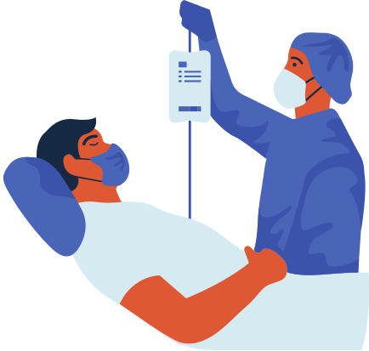
Obrigado pela atenção

